Slide 1
História da Música III
Música vocal do primeiro período do Barroco
Prof. Diósnio Machado Neto

Slide 2
Os cinco estilos da música sacra
O novo estilo afetivo, representado pela monodia acompanhada, levou a música sacra a uma crise
Perseverou o “stile antico” ainda que afetado pelo moderno estilo de se escrever música
As duas principais escolas de música religiosa eram a escola Veneziana de Gabrieli, Monteverdi e Cavalli e a escola Romana de Carissimi e seus oratórios.
Cinco estilos
Monódico
Estilo concertato para poucas vozes
Estilo concertato para muitas vozes, ou grande concertato
Barroco colossal – escola romana
Stile antico (Palestrina)

Slide 3
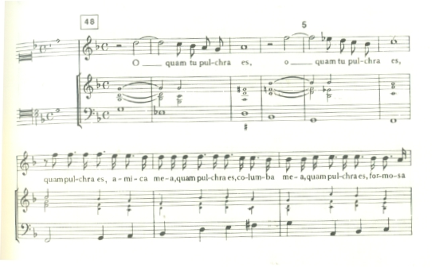
Estilo Monódico
Lodovico Grossi Viadana (1564 – 1627) adapta o canto monódico à música sacra.
Concerto Ecclesiastico – Apel, nº185; NAWM 84
A partir de 1610, a partir das obras de Quagliati
Affetti amorosi spirituali
Emprego das conquistas dramáticas do estilo moderno
Uso do recitativo para ressaltar palavras
Emprego de efeitos como a gorgia
Não havia emprego de cantus-firmus de cantos gregorianos
Porém, nasceu uma prática de acompanhar cantos gregorianos com baixo contínuo
Monteverdi
Empregou diversos estilos na
composição de música sacra,
inclusive a monodia
Alessandro Grandi
O quam tu pulchra es (1625)
NAWM 85, vol. 1

Slide 4
Estilo concertato
Para poucas vozes
Um dos estilos prediletos da música sacra
Concertato entre duos ou trios e instrumentos
Princípio da Cantata de Igreja
Monteverdi emprega esse estilo na Vésperas da Vírgem Maria (Vespro della Beata Vergine) de 1610
O Grande Concertato
O grande concertato de Gabrieli foi o modelo, apesar de ter suas dimensões reduzidas
Otimizou- o emprego de contrastes entre grupos de solistas, orquestra, coros.
Em Gabrieli essa técnica tornava a música algo obscura
Monteverdi soube equilibrar essa técnica
Vespro della Beata Vergine, de 1610
http://www.youtube.com/watch?v=6YmJLIZaFMU

Slide 5
Barroco colossal e o stile antico
A escola romana apropriou-se da policoralidade veneziana
Os compositores ligados à essa escola deram dimensões sem precedentes para suas composições
Obras com até doze corais
Mescla do grande concertato com o stile antico
Monumentalidade a par com os ideais da Contra Reforma
Benevoli escreveu uma missa com 53 partes
Reação da escola romana à invasão do estilo moderno e sua tendência à música “de teatro” – estilo afetuoso
O barroco colossal só foi possível pela manutenção do stile antico
Esse estilo tornou-se símbolo da religiosidade
Palestrina se tornou o modelo para os compositores dessa escola
Giovanni Anerio
Impressão de cadernos com música de Palestrina e Lasso
Os “modernos”, como Monteverdi e Schütz dominavam o stile antico
As missas de Monteverdi, apesar de preservar a tradição contrapontística da música religiosa, intercavalava momentos em estilo operístico.
O estilo “a capella” se originou na prática do stile antico seiscentista para contrapor o estilo concertato.

Slide 6
Stile Antigo
Preservação do modelo Palestriniano
Textura que privilegia o entendimento do texto
Não há relação semântica entre música e texto
Reação ao stile moderno que “invade” a música sacra
A Semana Santa é um dos momentos onde o estilo antigo se expressa com maior forço
Motetes
Principais compositores
Ottavio Pitoni (fundador da escola Ceciliana)
Escola que se projeta no tempo
Exemplo de estilo antigo são os motetes de José Maurício Nunes Garcia, de 1790, para a Semana Santa

Slide 7
Os oratotios de São Felipe Neri
Contra Reforma
A forte corrente espiritual que surgiu nas décadas posteriores à Contra Reforma impulsionou manifestações de culto fora das missas e ofícios
Religiosos e leigos se reuniam nos oratorio (capelas) de mosteiros e igrejas para exercícios espirituais (esercisi spirituali).
São Felipe Neri comandou um dos mais representativos grupos de oratorios na Igreja de Santa Maria in Vallicella, a partir de 1575.
A independência litúrgica dessas reuniões configurou o espaço natural para o surgimento de novos gêneros de culto.
Os laudis
Além de orações e leituras da Bíblia, se entoavam canções sacras, os laudi, à uma ou mais vozes
Os laudi eram líricos ou narrativos, assim como os dialogantes,
Num desses laudi dialogantes, anônimo de 1577, conversam a Ânima e o Corpo sobre a virtude, o pecado e a finalidade da existência.
Escrita a 3 vozes, de forma estrófica. A simplicidade melódica indica a possibilidade de uma interpretação por amadores

Slide 8
O oratório como contrapartida à ópera
Antecedentes
O antecessor dos oratórios foram as laudes, que apareceram nos últimos decênios do século XVI, e não as sacra reppresentatione,
Essas, na época em que Cavalieri escreveu Reppresentatione de anima e di corpo eram condenadas pela Inquisição por ser um gênero contaminado pelo profano.
As laudes tem maior proximidade com o oratório, pois nela o povo poderia cantar trechos dialogados do Evangelho.
Era a continuidade de uma remota tradição, principalmente no que diz respeito aos fatos da Paixão, natavidade e Ressurreição de Cristo.
O oratório é o principal resultado da prática dos estilos concertatos juntamente com a monodia
A premissa estilística do oratório foi a monodia. Na verdade, eram laudes escritas monodicamente.
As laudes evoluíram para certas dramatizações.
O oratório constitui a contrapartida da ópera.
Proibição das representações dentro da Igreja cria um gênero similar, porém sem representação.
Representa uma secularização da música religiosa, pois adota o principal elemento: a expressividade dramática até então mantida distante.
A forma foi apreciada e desenvolvida pelos jesuítas justamente para freiar a secularização.
O oratório incorpora o estilo moderno. Recitativos, árias e coros
A introdução do stille rappresentativo transformou o gênero em melodramas sacro, renunciado a encenação por medo à Inquisição.
O novo estilo resolveu todos os problemas, pois se substituiu a cena pela narração declamada. Logo o oratório é conseqüência da evolução das laudas dialogadas e narrativas

Slide 9
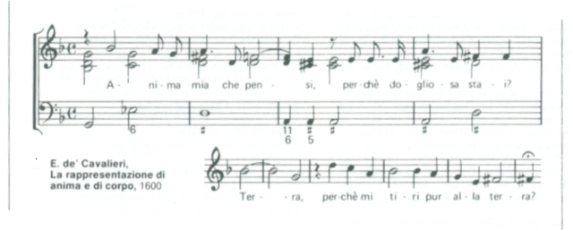
Cavallieri
Bukofzer acredita que Rappresentazione di anima e di corpo, de Cavalieri, seja a primeira manifestação do oratório, apesar dos desacordos dos puristas.
Usa o mesmo do texto do laudi Anima e Corpo, usando diálogos e recitativos monódicos
O título alude ao antigo gênero das Rappresentazione do século XV. Porém, a monodia e a possível encenação a convertem em uma “ópera sacra”
O estilo Moderno impulsionando o novo gênero
O estilo de Cavalieri penetra também nos Diloghi, antecedentes diretos dos oratórios.
O estilo monódico, assim como os motetes e madrigais, passam a formatar novas peças narrativas, como, por exemplo, Teatro armonico spirituale di Madrigali, de Anério (1619).
O termo Oratório só surgiu em 1640.

Slide 10
O drama musical religioso não litúrgico
A “ópera” sacra
O oratório é uma composição dramática, sagrada, apesar de não ser litúrgica, na qual se representava um texto religioso na forma de um recitativo, arioso, aria, conjunto vocal e instrumental, com a ajuda de um narrador ou um testo.
O testo era o que diferenciava a ópera do oratório. O oratório não tinha cenário. Essas características eram comuns à cantata.
O texto também poderia ser chamado de historicus.
Aliás, a princípio os primeiros diálogos de oratório foram chamados de cantatas.
O assunto do oratório italiano não é litúrgico, consiste em relatos bíblicos, hagiografias, alegorias, símbolos que davam subsídios para o compositor musicar.
Giacomo Carissimi (1605 – 1674) e o Oratório latino
O principal animador do novo gênero é Carissimi, que se apoiou no estilo representativo.
O oratório latino se restringe ao século XVII
A base textual é o Antigo Testamento, mas muito modificado, contento, até mesmo, livres interpolações poéticas.
Foi Carissimi que introduziu, na prática do oratório, o canto recitado; que viria substituir a representação teatral.
Esse compositor, que era o mestre do Oratório do Crocifisso, em Roma, é que pode levar o título de criador dos oratórios. Jefte, de 1646, é o modelo do oratório latino, que ficaram conhecidas como "histórias bíblicas".
Intenso uso de figurações retóricas musicais
Cantos de dissonâncias (nota sol em um acorde de Ré Maior – retardo)
Notas repetidas – figuras que eram chamadas de palillogia
Uso de sequências – quando em quarta e quintas eram chamadas de epizeuxis. Quando eram em segundas chamavam-se climax

Slide 11
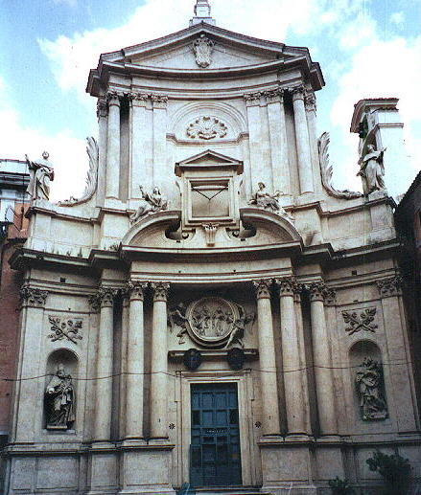
Oratório latino e volgare
Carissimi foi o mestre do oratório latino.
Autor de 16 oratórios escritos para o Oratório de São Marcelo, em Roma.
Possivelmente tenha sido na sua obra que surgiu o conjunto de recitativos e árias da capo, em sucessão alternativa.
O oratório latino se fixou principalmente em Roma
Entre os discípulos de Carissimi encontra-se Marc Antoine Charpentier (1634-1704), que tornou-se um dos principais compositores franceses da época. Outro importante compositor de cantatas foi Luigi Rossi
O oratório “volgare”
Escrito em língua vernácula e se desenvolve paralelamente à ópera.
Alessandro Stradella foi um dos principais representantes.
Aperfeiçoa, como ninguém, o aspecto orquestral.
Introduz a ária com acompanhamento orquestral no estilo concertante, que mais tarde viria a ser chamado de concerto grosso.
O oratório volgare se populariza rapidamente na Itália.

Slide 12
Música sacra nos domínios luteranos
A influência italiana
Compositores luteranos começaram a utilizar as novas técnicas da monodia e do concertato
Muitas obras de Michel Praetorius e Hassler foram escritos no estilo do grande concerto, outras em estilo concerto para poucas vozes.
O estilo madrigalesco veneziano sobreviveu na música sacra protestante pelas mãos de Heinrich Schütz
Schütz
Schütz, de sólida formação européia, foi o primeiro compositor alemão a utilizar o estilo recitativo e dar nova dimensão ao estilo concertato
Foi aluno de Giovanni Gabrieli entre 1609 e 1612
Sua produção é majoritariamente sacra
Uma característica dele era a preocupação com a representação musical das palavras, chegando, como diz Bukofzer, ao exagero.
Desenvolve o estilo concertato, porém, ao contrário de seus conterrâneos, não recorre às melodias tradicionais dos corais
Recorre a policoralidade veneziana, usando com maestria a oposição entre grupos de solistas e corais
Usa os estilos concertos, como nas Symphoniae Sacrae

Slide 13
Paixões
O texto que serve de base paras as Paixões é a história bíblica da Paixão de Cristo.
A tradição da Paixão é muito antiga, a sua execução na Igreja Católica está documentada desde o século IX, tendo sempre os seguintes personagens, que cantavam em canto gregoriano:
Cristo: tuba – recitação- em fa (cantado pelo sacerdote)
Evangelista: tuba em do (diácono)
Soliloquistas (Pilatos, São Pedro) e Turbae (turbas – povo, soldados): tuba em fá.
A paixão motetística
Com o passar do tempo, a polifonia invadiu a Paixão, sendo que somente Cristo continuou a ser cantado em cantochão.
As Paixões, como gênero característico alemão, nasce dentro do espírito luterano.
A primeira Paixão em alemão se deve a J. Walter (1531)
Waler criou um novo tonus para o alemão, que se baseava no tonus da Paixão romano-latina. Em sua versão, somente os coros das turbas são polifônicos.
Outros compositores de Paixão: Burk (1568); Lechner (1593); Demantus (1631), entre outros.
Schutz e as Paixões Responsoriais
O princípio é a alternância entre o cantochão do Evangelista e o canto polifônico para os soliloquistas.
O principal compositor foi Schütz, que inovou ao introduzir o acompanhamento do órgão, extinguindo o caráter a capela das antigas paixões.
Uso dos textos dos quatros evangelistas
Paixão oratorial
A diferença é o tratamento literário em forma de libreto,ou seja, libertação do Evangelho.
Metastasio escreveu libretos para paixões
Incorporação do acompanhamento de baixo contínuo e da orquestra e árias com textos próprios. Surgem paixões com recitativos secco, accompagnato e árias-da-capo, arioso e coros (textos livremente compostos).

Slide 14
Cantata
Cantata italiana
Praticamente a cantata substituiu o madrigal e o motete quando o estilo moderno surgiu
A cantata nasce do afã dos compositores italianos de dramatizar toda e qualquer obra, inclusive aquelas destinadas a concertos que eram impróprios para o teatro.
Assim, a cantata não tem compromisso com o drama. Ela é uma obra, em vários movimentos (árias, recitativos, coros, ritornelos instrumentais) que, ao contrário do oratório, não conta uma história. Pode estar, por exemplo, baseado em um poema (musicando diferentemente cada estrofe), ou centrada em um pensamento ou comentário literário
Pode-se considerar esse gênero como uma espécie de gênero de câmara.
Il combatimento di Tancredo y Clorinda é uma obra escrita ao redor de 1624, por Monteverdi, que antecipa os princípios da cantata.
Muitas obras podem ser consideradas cantatas, inclusive o Concerti ecclesiasti de Viadanna.
A primeira denominação de cantata surge no livro Cantate et Arie de Alessandro Grandi, de 1620.
Peças monódicas com textos estróficos sobre um mesmo baixo.

Slide 15
Cantata X Oratório
Gêneros que usam mesmos procedimentos, porém com concepções dramáticas diferentes.
É freqüente confundirem-se os dois gêneros.
Coincidem apenas em serem gêneros religiosos não cênicos.
O oratório é essencialmente narrativo e dramático: "ele conta, sem mostrar, uma ação de caráter sacro ou moralista".
A cantata é lírica, exprime sentimentos, que tanto podem ser religiosos como profanos.
Não necessariamente narra uma história. Pode ser um poema em que cada estrofe recebe um tratamento musical diferenciado.
A diferença entre as cantatas e os oratórios, em Carissimi, é que as primeiras tem tratamento mais elaborada da forma e da harmonização.

Slide 16
Cantata protestante
Nos países protestantes, a cantata ocupou um lugar de destaque na religião, senda a principal música no serviço musical luterano.
A princípio, pela cantata se identificar fortemente com a cultura italiana, o gênero aparecia como Aria, Motete ou Concerto. Atualmente, essas “canções” se conhecem pelo nome de Cantata Eclesiástica Antiga
Schutz e seus Concertos Espirituais e Symphoniae são os percursores do gênero na Alemanha.
Essas obras estão elaboradas como cantatas italianas
A Canta Antiga se baseava em textos bíblicos, corais, prosas, odes sacras (canções estróficas sacras) e, as vezes, prosa livre e contemplativa.
Cantata bíblica – partes claramente diferenciadas (ritornelos instrumentais, coros etc)
Cantata coral – elabora todas as estrofes de um coral em partes diferemntes, usando variações, partita (o coral é utilizado como cantus firmus)
Tornaram-se célebres as cantatas corais de Kuhnau, Krieger e Buxtehude
Cantata-ode – no estilo italiano, ou seja, partes solistas como canção estrófica. A música se modifica a cada estrofe.
A cantata antiga carece de recitativo.
A reforma de Neumeister
Em 1700, o pastor Weissenfls Erdmann Neumeister escreve textos de cantatas sobre pensamentos de sermões para todos os domingos e dias festivos.
Versos livres para recitativo-ária-da-capo
Acompanha, assim, a tendência ópera coeva.
Essas reformas serão fundamentais para o projeto de cantatas de Telemann e Bach.

Slide 17
A ópera: de Veneza para Nápoles
A popularidade do drama musical
A partir de 1637 proliferam os teatros de ópera, em Veneza, chegando a 16, em 1700
Em 1637, o teatro San Cassiano é inaugurado com uma ópera de Francesco Manelli
Esse fenômeno será fundamental para a transformação da ópera dos dramas heróicos, dos ambientes aristocráticos e severos, para uma ópera de entretenimento popular
Recitativo diminuiu de importância
Coro e orquestra tem papel secundário. Eliminação do coro
Ênfase no melodioso – bel canto – exibição de virtuosismo
As óperas se tornam um campo de concentração de árias.
A preocupação dramática diminui, enredos freqüentemente incoerentes.
Ênfase na elaboração dos cenário

Slide 18
A ópera: de Veneza para Nápoles
Aparecimento das companhias de óperas, que fecham contratos por temporadas
A vantagem é que os compositores passam a ter uma produção maior.
A desvantagem é que eles são obrigados a agradar os mais variados públicos, desde a aristocracia ao público em geral.
Principais compositores do estilo heróico da ópera veneziana
Monteverdi – L’incoronazione di Poppea
Uma das poucas óperas do período com integridade dramática
Variedade de árias, ariosos, duetos madrigalescos, ariettes cômicos
Cavalli, Legrenzi, Stradella
Nova geração, ligada às reformas do bel canto

Slide 19
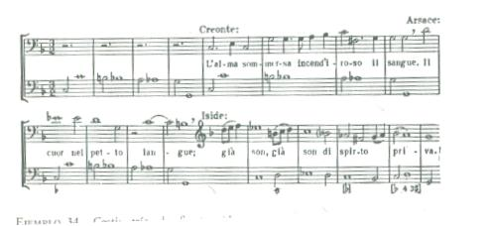
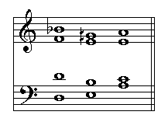
Cavalli (1602 – 1676) e a escola veneziana
Organista da Catedral de São Marcos, sucedendo a Monteverdi
Escreveu pelo menos quarenta e duas óperas
Escreve a primeira ópera em 1639
Seu estilo centra-se no recitativo-árioso, mais do que ária
Nas primeiras óperas desenvolve-se na herança de Monteverdi
Uso do stile concitato
Seu estilo já desenvolve plenamente o bel canto
Òpera Didone (1641)
Melodias acompanhadas por harmonias triádicas
Usa a ária da capo somente nas últimas óperas
Antônio Cesti (1623-1669)
Cromatismo que leva a complexas harmonias
Uso de acordes de sextas aumentadas e sextas napolitanas
O acorde de sexta napolitana se forma sobre o II grau das escalas maiores e menores. Geralmente se usa em primeira inversão. Sua fundamental se altera descendentemente. É comum seu uso para chegar ao acorde de dominante ou de tônica em 2ª inversão ao momento de efetuar uma cadência.
Nos modos maiores deve-se também alterar a quinta
Esquema formal ABB
Típico esquema das árias do bel canto, antes da predominância da aria da capo, a partir de 1650.
Baixo de chacona

Slide 20
O estilo do bel canto
Entre 1630 e 1640 se impõem um novo estilo na música, o bel canto
Reação dos músicos frente a preponderância da poesia na arte musical
A música ganha maior plasticidade sem perder sua coordenação com a poesia
Reação, também, aos princípios da reforma barroca e seu recitativo seco.
Ele seria parte do processo dialético, que opôs o mundo do contraponto ao da monodia acompanhada, do princípio do século XVII. No lugar do falar cantando um estilo mais lírico.
O bel canto representa, assim, o segundo estágio do barroco na consolidação de seu principal gênero: a representação musical.
O bel canto é comum à cantata, ao oratório e à ópera.

Slide 21
O estilo do bel canto
Melodia contínua
Enquanto na antiga monodia acompanhada a melodia sofria “interrupções” para coloraturas dos cantores, no bel canto ela ganhou uma fluidez sustentada.
Organização da melodia se baseava em pautas de danças estilizadas
Zarabanda e Courante
Ideias melódicas breves
Integração entre baixo e melodia
O baixo se movia na mesma pauta de dança
Essa equivalência contrapontística deu pé a imitação, com caráter antecipatório, da melodia pelo contínuo no começo da ária - ritornello
Simplicidade harmônica
Tonalidade rudimentária
Insistência na cadência IV – V – I ou II6 – V – I
Uso de uma harmonia triádica simples

Slide 22
Ária
Origem na música instrumental
O gênero ária designava uma forma cuja característica era um baixo cadencial, geralmente reiterado (p.ex. chacona).
Estrutura para a improvisação.
Baixo de dança – variações na voz superior
Na suíte, a ária continuou sendo um movimento dançante
Modelo de variações
Baixo de canção – com novas estrofes a cada repetição do baixo, variando ligeiramente a melodia.
Ária de ópera
A partir dos recitativos surgem melodias mais expressivas, ao estilo dos madrigais, emocionalmente mais marcadas.
Monteverdi – Lamento de Ariana.
A ópera veneziana estilizou as árias, como forma de lied, usando baixos com pés métricos de dança
Forlana (6/4); Vilota (6/8); Siciliano (6/8)
Espécies de árias venezianas
Ária de contínuo
Ária com orquestra
Acompanhamento orquestral com ritornelos entre as estrofes.
Ária de divisa – a orquestra apresenta uma proposta temática, que é repetida pelo cantor acompanhado só do baixo contínuo, só então desenvole-se a ária propriamente dita.
Ária da Capo

Slide 23
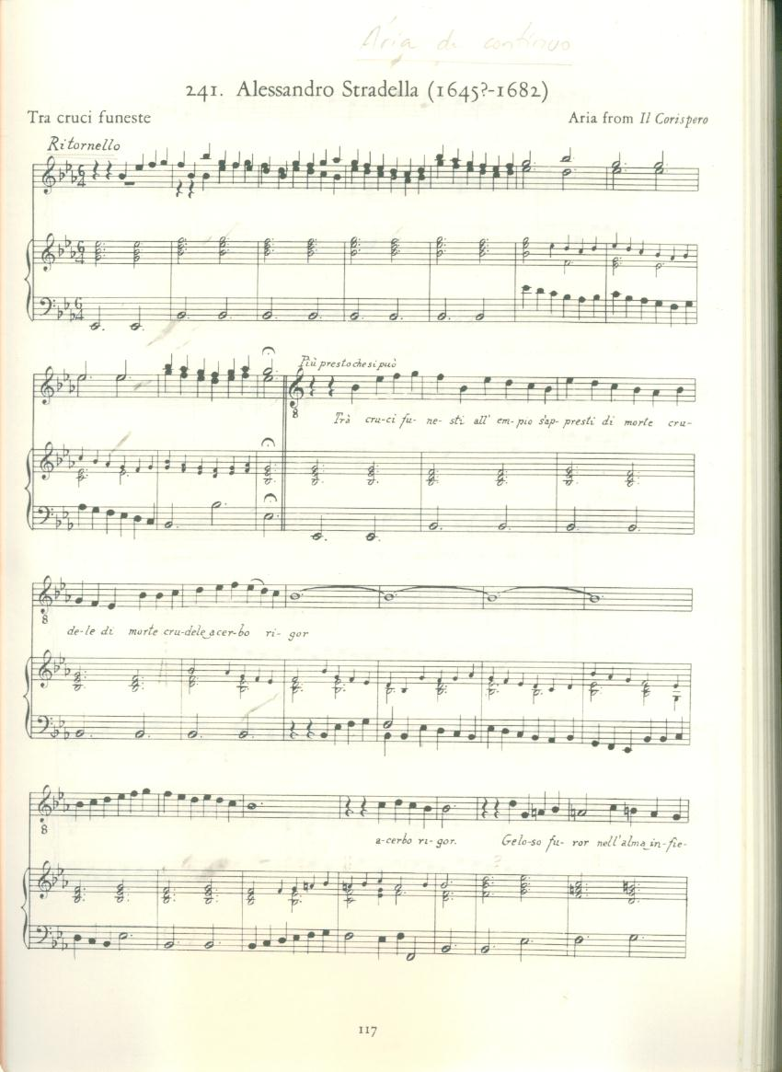
Ária de contínuo

Slide 24
Estilização da ária e do recitativo
A evolução do bel canto desenvolveu uma gradual diferenciação entre o recitativo e a ária
Ária
Fluência melódica
Recitativo típico do barroco médio
Submetido igualmente a uma harmonia triádica
Mais contido e menos afetivo
Parlando rápido – recitativo secco
Surge um gênero intermediário: o arioso
Entre a ária e o recitativo secco, também conhecido como recitativo arioso
No final do século XVII o recitativo com instrumentos será o mais utilizado
Recitativo accompagnato ou recitativo stromentato
A ária da capo
Desenvolvida por Luigi Rossi
Suas árias costumavam ser bastante breves e só aumentavam a duração graças a repetição integral da primeira parte
Essas repetições caracterizavam a forma predileta da ária de canto: A B B’
Rossi repete a primeira parte: A B (B’) A
A partir de 1650 essa forma concolidou-se nas cantatas e nas óperas

Slide 25
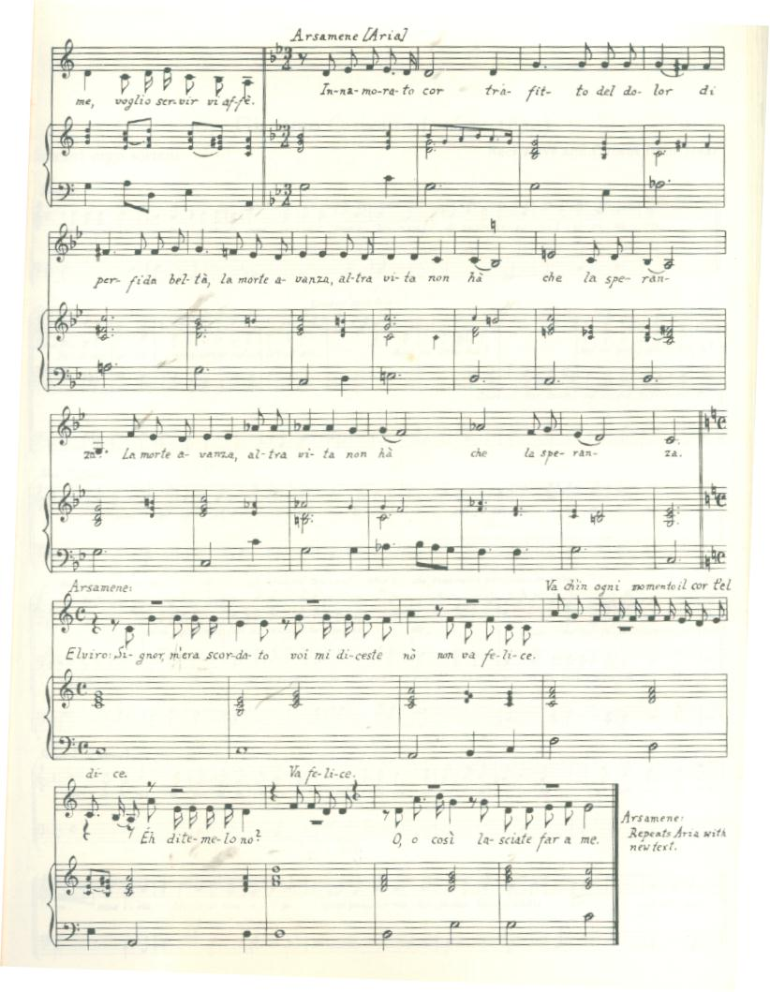
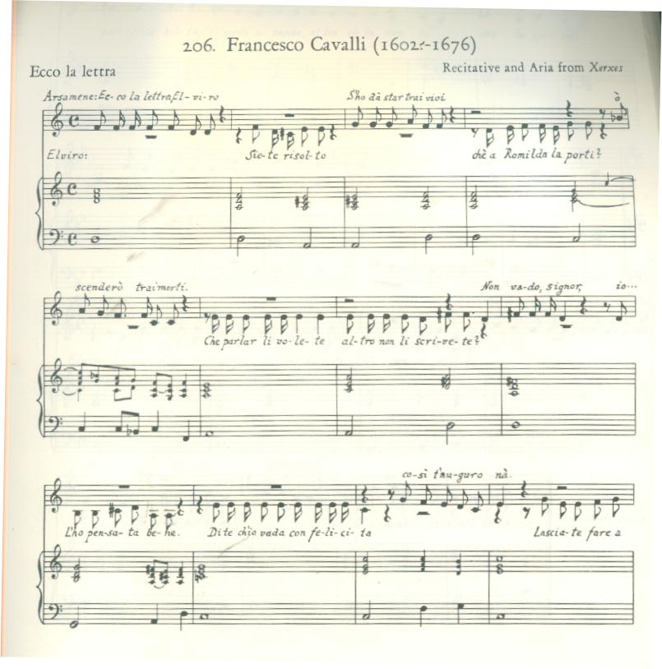
Recitativo x Ária
Arioso

Slide 26
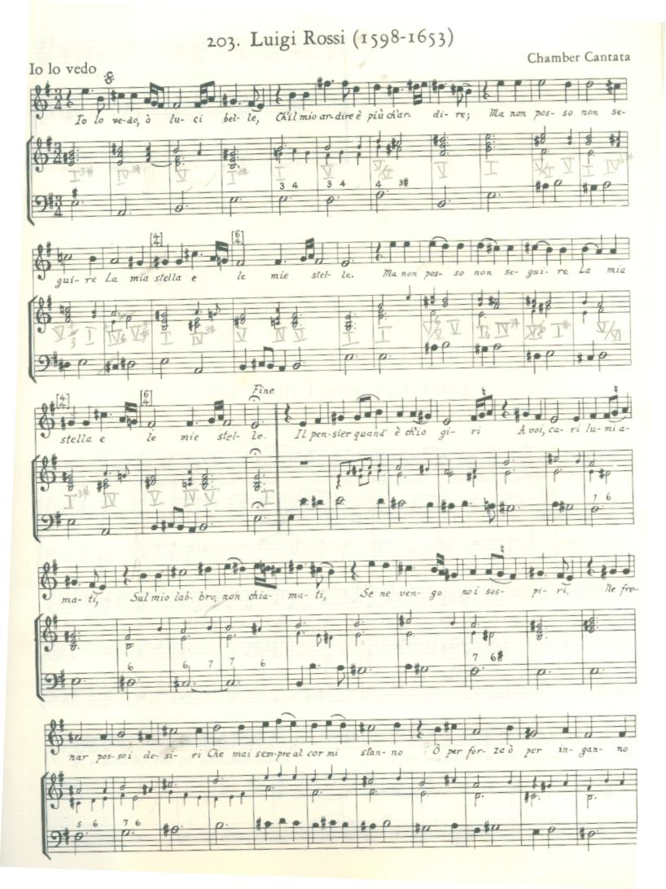
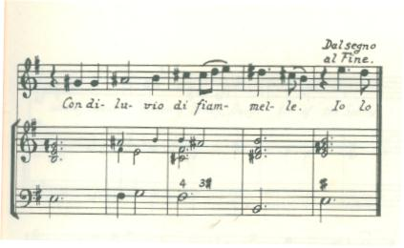
Ária da capo

Slide 27
Nápoles
A ópera napolitana se firma principalmente no último quartel do século XVII
Primeira apresentação de um drama musicado foi em 1651
L’Incoronazione di Poppea de Monteverdi
O teatro San Bartolomeo
O fundador do “estilo” napolitano é Francesco Provenzale (1627 – 1704)
Escreve óperas cômicas, porém mantendo elementos da ópera séria
Ària ostinato
Características
Textura musical mais simples se comparada com o estilo heróico veneziano
Ênfase no bel canto, porém a plasticidade da linha melódica é preferida no lugar do virtuosismo vocal
Houve uma padronização das óperas, no que diz respeito à presença das árias. Elas deveriam ter de cinco a seis cantores principais que cantariam uma ária patética, uma ária de bravura, uma ária parlante etc. Ademais, todas as cenas deveriam terminar em árias
Menos interessada na expressão dramática.
Consolidação da abertura italiana (sinfonia). Sua característica é Rápido-Lento-Rápido
Ária siciliana
Melodia folclórica, normalmente em modo menor
Freqüentemente usa a ária da capo
Uma característica é o uso sistemático do acorde de Sexta Napolitana

Slide 28
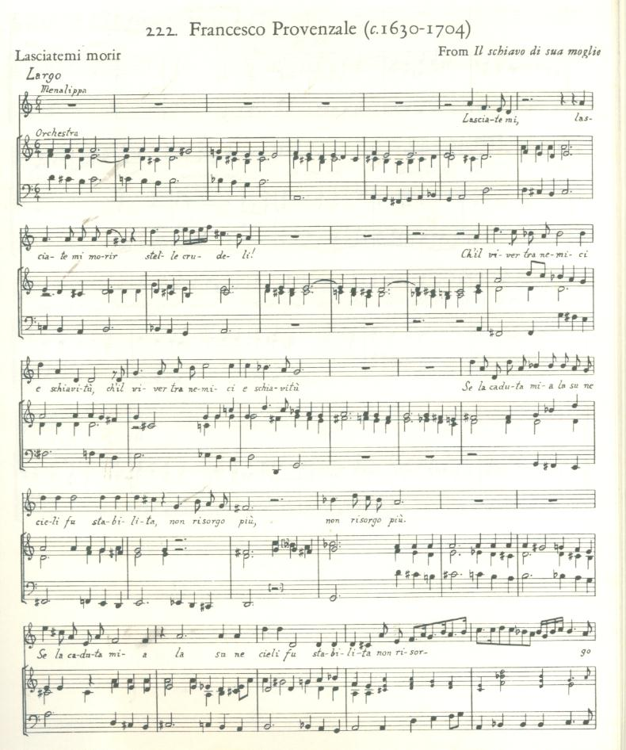
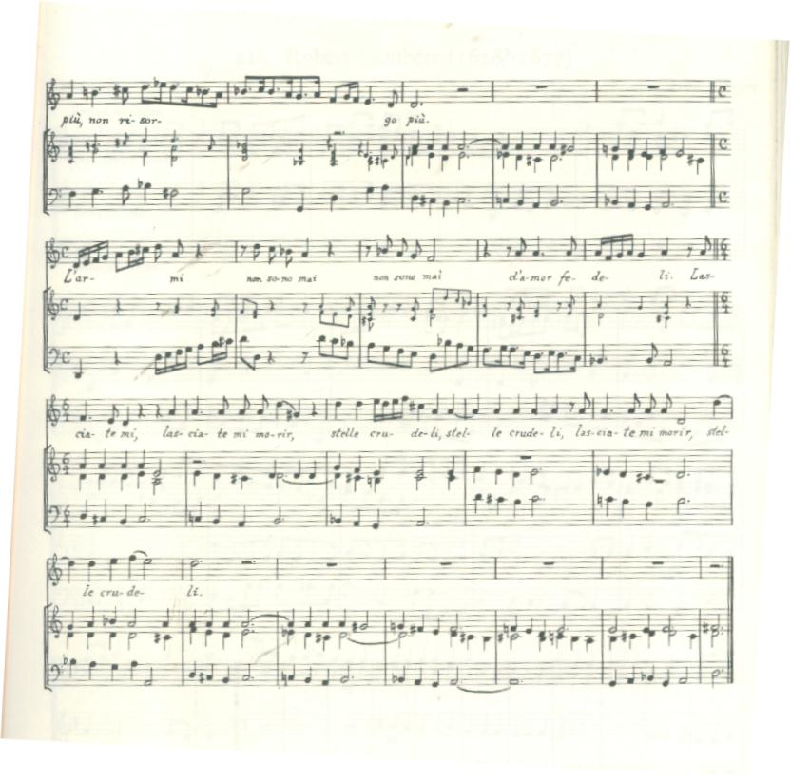
Francesco Provenzale

